Slide 1
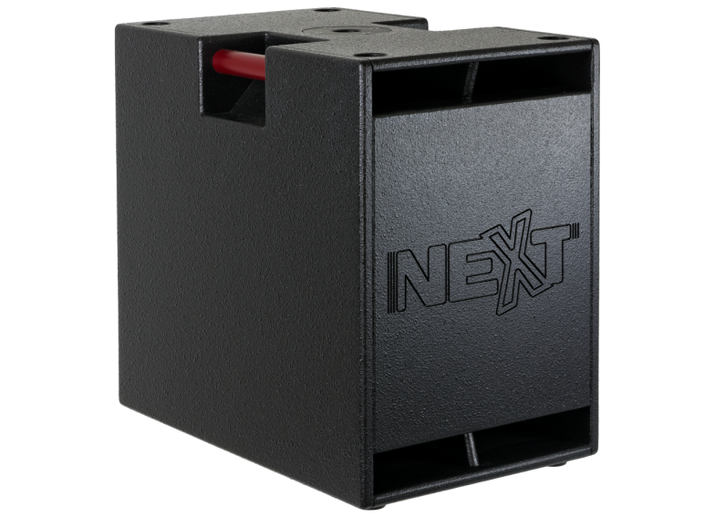
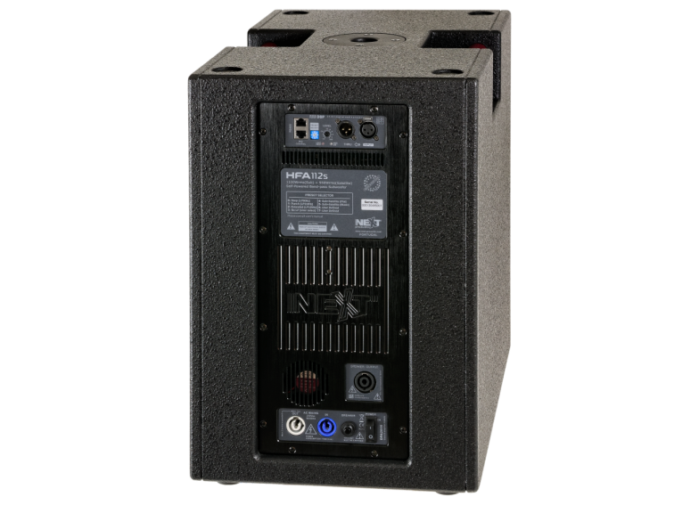
HFA112s
2Way Active Band-Pass Subwoofer System
OVERVIEW
완전한 파워드 PA 시스템인 HFA 스피커 시리즈는 매우 경쟁력 있는 가격에 견줄 데 없는 성능으로 높은 출력과 다이나믹, 높은 직선성, 충실도를 재생하도록 설계되었다.
전 제조 공정이 포르투갈에서 이루어지는 HFA 스피커 시리즈는 뛰어난 성능과 내구성을 보장하기 위해 스크래치 방지 재질 페인트로 마감도료한 발틱 자작나무 합판 인클로져를 넣은 최고 품질의 주문제작 구성품을 사용한다.
최고 1650Wrms(HFA118s)/2200Wrms(HFA118s), 향상된 디지털 시그널 프로세싱을 탑재한 새로운 DPA앰프 모듈 통합은 왜곡, 노이즈, 열효율 면에서 새로운 기준을 세웠다. 놀랍도록 단순한 처리 개념은 즉시 플러그인, 플레이가 가능하다. 올바른 프리셋을 입력하여 시스템을 구성하면 나머지는 시스템이 알아서 하게 두면 된다.
HFA118s와 HFA118s는 외부 패시브 스피커로, 자체 전력으로 1100Wrms를 유지하면서 최대 550Wrms까지 구동하는 힘이 있다. HFA118sHP는 외부 패시브 스피커로 구동할 수 있지만 2200Wrms까지 가능하다.
KEY FEATURES
12채널 파워드 서브우퍼
12인치 / 3.5인치 보이스 코일, 롱 엑스커션 드라이버
고효율 2220W 클래스-D 파워 앰프
네트워크 가능한 DSP(컨트롤 소프트웨어와 사용 가능)
외부 스피커에 740W 출력 제공

Slide 2
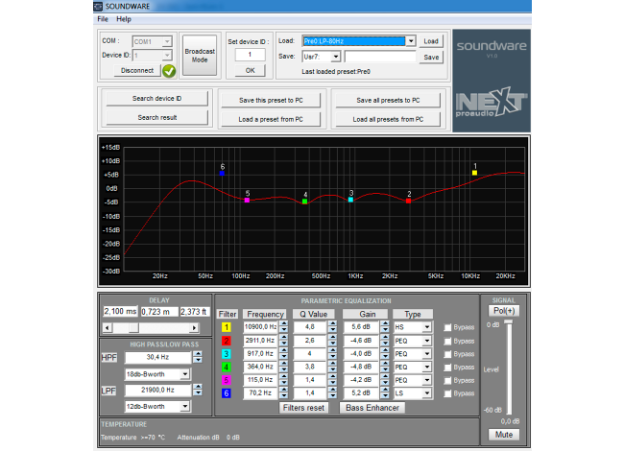
HFA112s
2Way Active Band-Pass Subwoofer System
Specifications
MODEL | HFA112s
Type | 2 channels Active Bandpass subwoofer
FREQUENCY RESPONSE | 40Hz - 200Hz (-6dB)
MAXIMUM SPL (Calc.) (Continuous/Peak) | 128dB/134dB (Half-space)
DRIVERS | 12" (300mm)/3.5" (88mm) VC, Neodymium, long excursion, B&C custom speaker
AMPLIFIER TECHNOLOGY | 2 channel switched mode class D with DSP
SECTION POWER (RMS/Program/Peak) | Subwoofer (internal): 1100W/1480W/2960W Satellite (external): 550W/740W/1480W (4Ω)
CONTROLLER | PC controlled Networkable DSP 24bit/48kHz
SYSTEM PRESETS | 6 Factory and 2 User, selectable via software or rear panel switch
PC CONTROL | Via RS485 and suplied software ’’SOUNDWARE’’
DSP ADJUSTABLE PARAMETERS | 6 PEQ, delay, HPF, LPF, Bass Enhancer, Level, Polarity, Mute
AC OPERATING VOLTAGE | 180V - 245VAC
NOMINAL POWER CONSUMPTION | 425W
CONNECTORS | Signal: 2 x XLR ; Power: 2 x powerCON ; Output to external satellite: 1 x NL4
DIMENSIONS (WxHxD) | 349 x 565 x 650 mm
WEIGHT | 25.2 kg

